Slide 1
前端代码规范
坚持制定好的代码规范，无论团队人数多少，代码应该同出一门。
主讲人：陈子锋
主讲时间：2019/7/9

Slide 2
CONTENTS
1
2
3
4
代码为什么要规范
前端代码规范
用工具统一风格
作 业

Slide 3
Part one
代 码 为 什 么 要 规 范
Trust me

Slide 4
代 码 为 什 么 要 规 范
更能让我们养成一个良好的编程习惯
有助于我们代码的浏览和维护
01
02
03
04
降低代码出错率
良好的代码规范是团队协作开发的基础

Slide 5
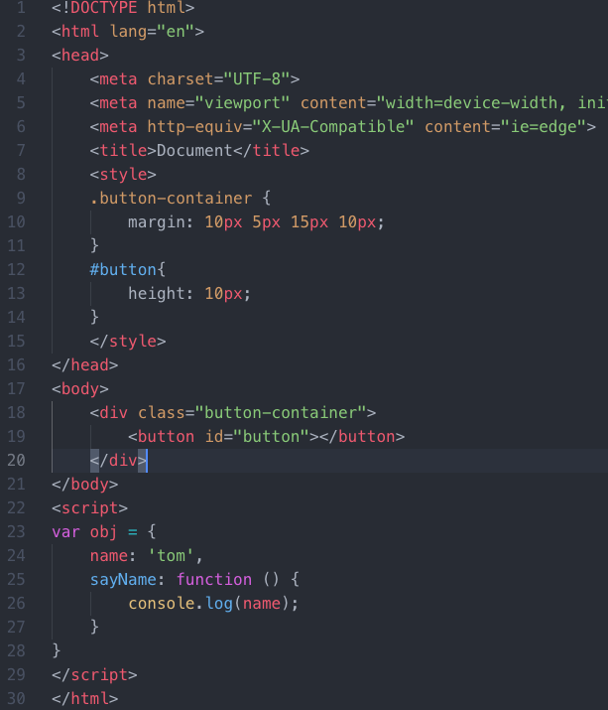
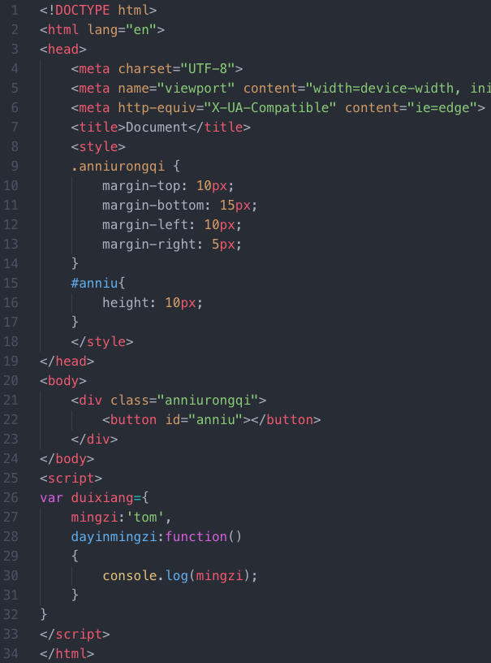
代 码 为 什 么 要 规 范
虚假的代码规范
令人琢磨不透的命名
冗杂的css属性
真实的代码规范
清晰的缩进
高端上档次的英文命名

Slide 6
Part two
前 端 代 码 规 范
Trust me

Slide 7
前 端 代 码 规 范
关键的一些规范
JavaScript：
使用分号
使用文档注释
使用小驼峰命名法
HTML：
属性名全小写，用中划线做分隔符
嵌套的节点应该缩进；
CSS：
每个属性声明末尾都要加分号
确定属性声明顺序
合理使用空格和空行

Slide 8
前 端 代 码 规 范
参考资料
腾讯alloyteam团队前端代码规范
https://www.kancloud.cn/digest/code-guide/42604
airbnb团队JavaScript代码规范
https://github.com/airbnb/javascript
standardjs插件代码规范
https://standardjs.com/readme-zhcn.html

Slide 9
Part three
用 工 具 统 一 风 格
Trust me

Slide 10


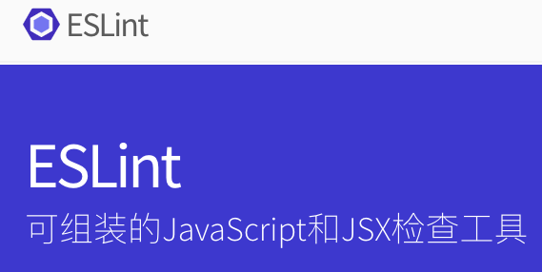
用 工 具 统 一 风 格

Slide 11
Part four
作 业
Trust me

Slide 12
作 业
讨论并统一你们的代码规范，然后遵循它进行开发。

Slide 13
感谢您的观看
Thank You.
主讲人：陈子锋
主讲时间：2019/7/9

